Slide 1
AZ-103T00A
Module 08:
Gestion du trafic réseau
Notes:
The Load Balancer and Traffic Manager lab for this module has setup time. If you are going to do the lab, consider completing Exercise 0: Prepare the lab environment before starting the lecture.

Slide 2
Aperçu du module
Routage réseau
Équilibreur de charge Azure
Gestionnaire de trafic Azure
Notes:
Module overview

Slide 3
Leçon 01: Routage

Slide 4
Aperçu de la leçon
Itinéraires système
Itinéraires définis par l'utilisateur
Exemples de routage
Créer une table de routage
Créer un itinéraire personnalisé
Associer la Route

Slide 5
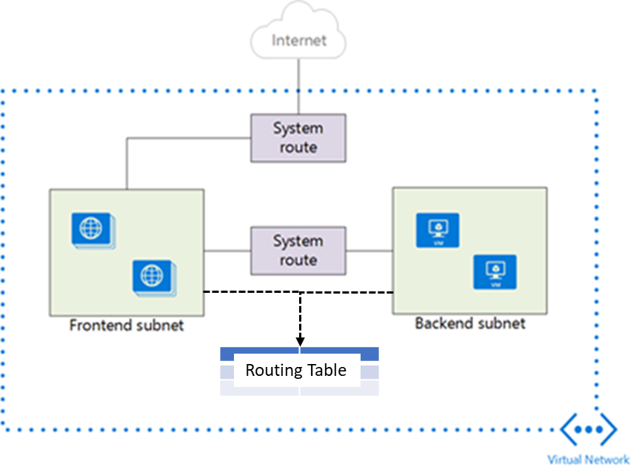
System Routes
Le système dirige le trafic réseau entre les machines virtuelles, les réseaux sur site et Internet
Trafic entre les VM dans le même sous-réseau
Entre les machines virtuelles dans différents sous-réseaux dans le même réseau virtuel
Flux de données des VM vers Internet
Communication entre VM à l'aide d'un VPN VNet-Vnet
Communication site-to-Site et ExpressRoute via la passerelle VPN
Notes:
For more information, you can see:
System routes - https://docs.microsoft.com/en-us/azure/virtual-network/virtual-networks-udr-overview#system-routes

Slide 6
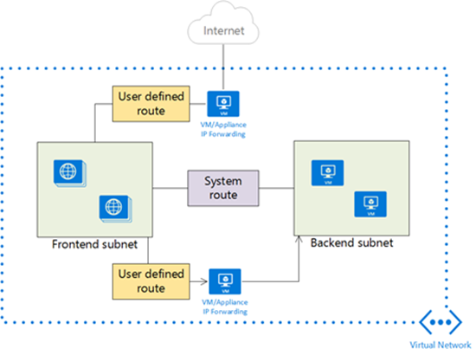
User Defined Routes
Une table de routage contient un ensemble de règles, appelées routes, qui spécifie comment les paquets doivent être acheminés dans un réseau virtuel
Les itinéraires définis par l'utilisateur sont des itinéraires personnalisés qui contrôlent le trafic réseau en définissant les itinéraires qui spécifient le prochain saut du flux de trafic
Le prochain saut peut être une passerelle de réseau virtuel, un réseau virtuel, internet ou un appareil virtuel
Notes:
✔ Each route table can be associated to multiple subnets, but a subnet can only be associated to a single route table. There are no additional charges for creating route tables in Microsoft Azure. Do you think you will need to create custom routes?

Slide 7
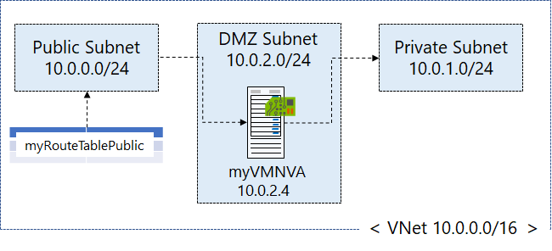
Routing Example
Créer la table de routage
Créer une route perso
Associer la route au sous-réseau
Notes:
The next three topics will cover this information.

Slide 8
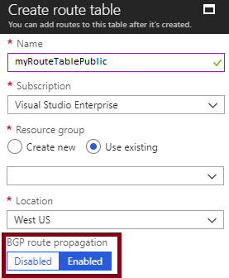
Créer une table de routage
Border Gateway Protocol (GBP) est un protocole de routage standard utilisé pour échanger des informations de routage et d'accessibilité entre deux réseaux ou plus
Les itinéraires sont automatiquement ajoutés à la table de routage de tous les sous-réseaux avec la propagation BGP activée
Dans la plupart des situations, vous voudrez activer BGP

Slide 9
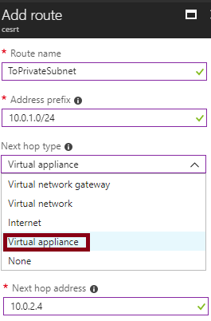
Créer une route
Lorsque vous créez un itinéraire, il existe plusieurs types de Sauts suivants
Dans cet exemple, toutes les adresses IP sous-réseau seront envoyées à l'appareil virtuel
Les autres choix sont passerelle de réseau virtuel, réseau virtuel, Internet, et aucun

Slide 10
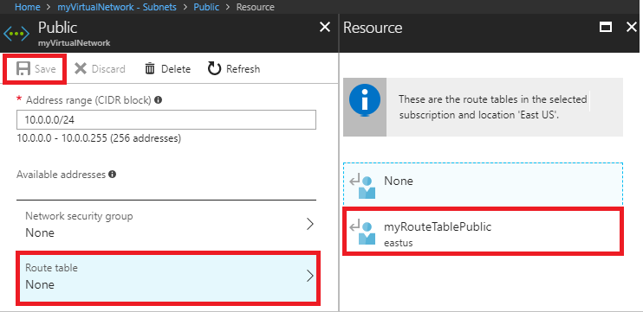
Associer la route
Chaque sous-réseau peut avoir zéro ou une table d'itinéraire qui lui est associée
Dans notre exemple, le sous-réseau Public sera associé à la table de routage
Notes:
✔️ In this case the virtual appliance should not have a public IP address and IP forwarding should be enabled.

Slide 11
TD1

Slide 12
Leçon 02: Azure Load Balancer

Slide 13
Aperçu de la leçon
Équilibreur de charge Azure
Équilibreur de charge public
Équilibreur de charge interne
Load Balanceur SKUs
Pool Backend
Règles d'équilibrage de charge
Persistance de session
Indicateurs de santé
Notes:
Lesson overview

Slide 14
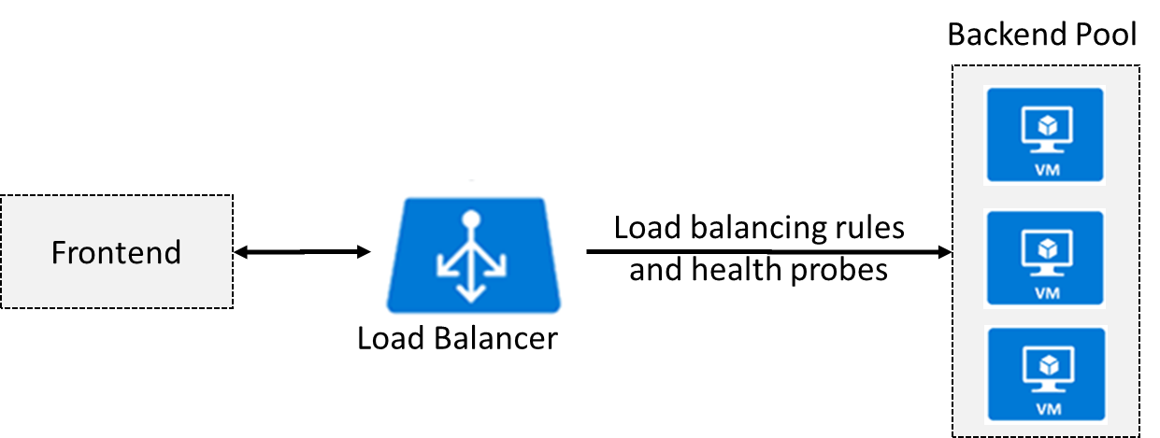
Azure Load Balancer
Distribue le trafic entrant aux ressources de backend en utilisant des règles d'équilibrage des charges et des indicateurs de santé
Peut être utilisé pour les scénarios entrants/sortants
Protége les applications Web sur site avec un accès sécurisé à distance
Étend l’Active Directory au cloud
Deux types : public et interne
Notes:
✔ Keep this diagram in mind since it covers the four components that must be configured for your load balancer: Frontend IP configuration, Backend pools, Health probes, and Load balancing rules.
For more information, you can see:
Load Balancer documentation - https://docs.microsoft.com/en-us/azure/load-balancer/

Slide 15
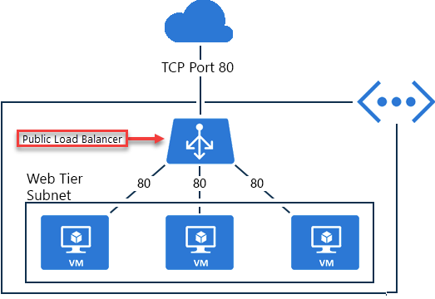
Public Load Balancer
Cartographie les adresses IP publiques et le nombre de trafic entrant vers l'adresse IP privée et le numéro de port de la VM, et vice versa.
Appliquer des règles d'équilibrage de charge pour répartir le trafic entre les machines ou les services.

Slide 16
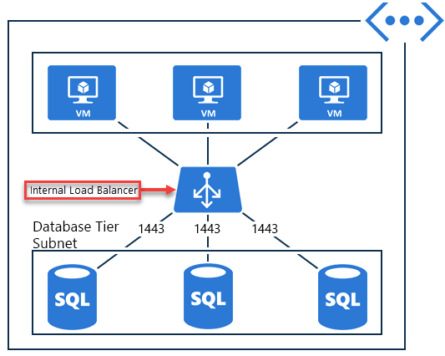
Internal Load Balancer
Dirige le trafic uniquement vers les ressources à l'intérieur d'un réseau virtuel ou qui utilisent un VPN pour accéder à l'infrastructure Azure.
Les adresses IP frontend et les réseaux virtuels ne sont jamais directement exposés à un point de terminaison Internet.
Permet l'équilibrage de la charge au sein d'un réseau virtuel, pour les réseaux virtuels inter-sites, et pour les applications multi-niveaux.
Notes:
✔ Can you see how a public load balancer could be placed in front of the internal load balancer to create a multi-tier application.

Slide 17
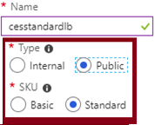
Load Balancer SKUs
L'équilibriste de charge prend en charge les SKU de base et standard (plus récents)
Les SKU ne sont pas modifiables
La règle de l'équilibriste de charge ne peut pas s'étendre sur deux réseaux virtuels
Aucun frais pour l'équilibreur de charge de base
Les frontends Load Balancer ne sont pas accessibles à travers le peering global de réseau virtuel

Slide 18
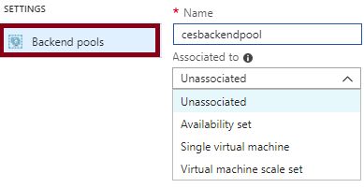
Backend Pools
SKU | Backend pool endpoints
Basic SKU | VMs in a single availability set or VM scale set.
Standard SKU | Any VM in a single virtual network, including a blend of VMs, availability sets, and VM scale sets.
Pour distribuer le trafic, un pool d'adresses back-end contient les adresses IP des cartes virtuelles qui sont connectés à l'équilibreur de charge.
Notes:
✔ In the Standard SKU you can have up to 1000 instances in the backend pool. In the Basic SKU you can have up to 100 instances.

Slide 19
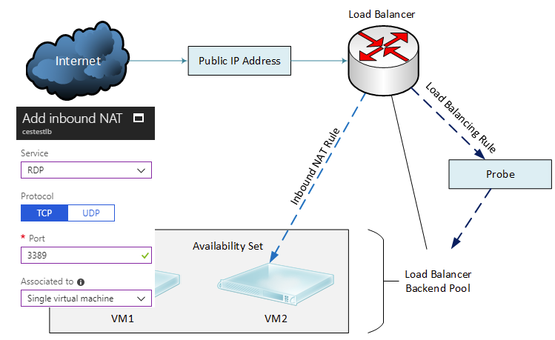
Load Balancer Rules
Cartographie une combinaison IP et port issu du frontend à un ensemble d'adresses IP backend et de combinaison de ports
Les règles peuvent être utilisées en combinaison avec les règles NAT
Une règle NAT est explicitement attachée à une VM (ou interface réseau) pour terminer le chemin vers la cible
Notes:
✔ Can you see the difference between load balancing rules and NAT rules? Remember, this approach should only be used when you need connectivity from the Internet. Most normal communications would occur from on-premises to Azure connections such as site-to-site VPN and ExpressRoute.

Slide 20
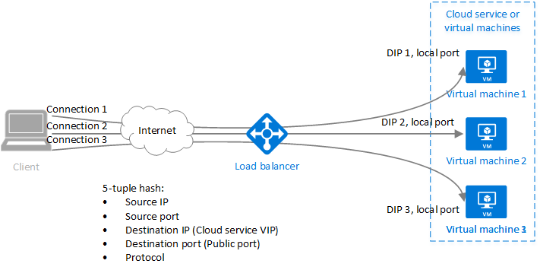
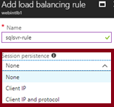
Session Persistence
La persistance de la session spécifie la façon dont le trafic client est géré
Aucune – Les requêtes clientes sont traitées par n’importe quelle VM
Client IP – Les requêtes issues de la même IP sont traitées par la même VM
Client IP and protocol - précise que les demandes successives provenant de la même adresse et du même protocole seront traitées par la même machine virtuelle
Notes:
✔Keeping session persistence information is very important in applications that use a shopping cart. Can you think of any other applications?

Slide 21
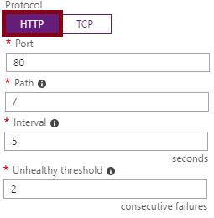
Health Probes
Permet au load balancer de surveiller l'état d'une application
Ajoute ou supprime dynamiquement les VM de la rotation du load balancer en fonction de leur réponse aux contrôles de santé
La sonde HTTP (préféré) pings toutes les 15 secondes
La sonde TCP tente d'établir une session TCP réussie
Notes:
✔ There is also a guest agent probe. This probe uses the guest agent inside the VM. It is not recommended when HTTP or TCP custom probe configurations are possible. Relate back to the original diagram to ensure all the components are covered.

Slide 22
Leçon 03: Azure Traffic Manager

Slide 23
Aperçu de la leçon
Gestionnaire de trafic Azure
Caractéristiques du gestionnaire de trafic
Routage prioritaire
Performances du Routage
Routage géographique
Routage pondéré
Mise en œuvre des profils des gestionnaires de trafic
Mise en œuvre des points de terminaison des gestionnaires de trafic
Gestionnaire de trafic vs Load Balancer
Notes:
Lesson overview

Slide 24
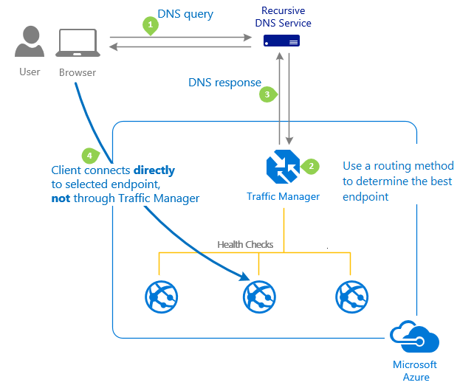
Azure Traffic Manager
Permet de contrôler la distribution du trafic utilisateur aux points de terminaison de service dans le monde entier
Utilise DNS pour diriger les demandes de l'utilisateur final vers le point de terminaison le plus approprié
Sélectionne un point de terminaison basé sur la méthode de configuration du trafic-routage
Fournit des contrôles de santé des points de terminaison et un failover automatique de point de terminaison
Notes:
For more information, you can see:
Traffic Manager - https://azure.microsoft.com/en-us/services/traffic-manager/

Slide 25
Traffic Manager Features
Améliorer la disponibilité des applications critiques
Améliorer la réactivité des applications haute performance
Modification d’un service sans downtime
Combinez les applications sur site et basées sur le Cloud
Distribuer le trafic pour des déploiements importants et complexes
Créer des profils pour différents scénarios de routage
Plusieurs algorithmes de routage (sujets suivants)

Slide 26
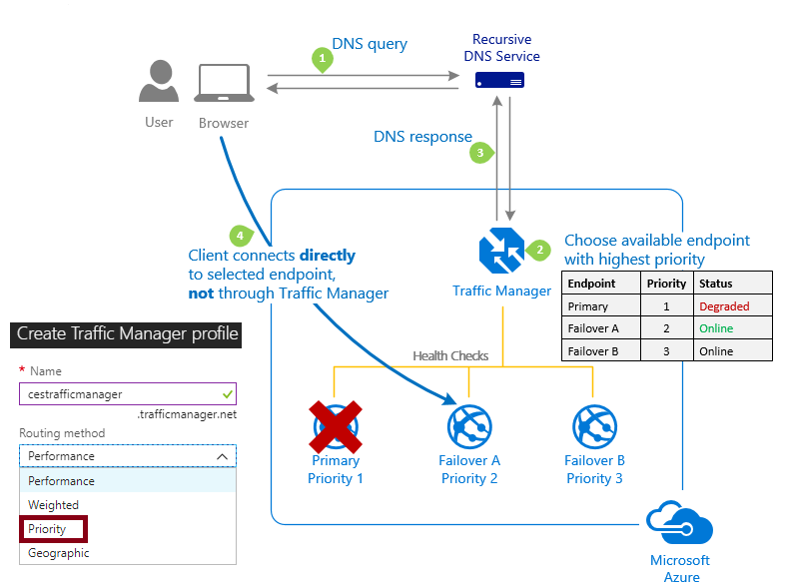
Priority Routing
Itinéraire du trafic vers une liste prioritaire de points de terminaison de service
Envoie tout le trafic vers le point de terminaison primaire (priorité) en premier

Slide 27
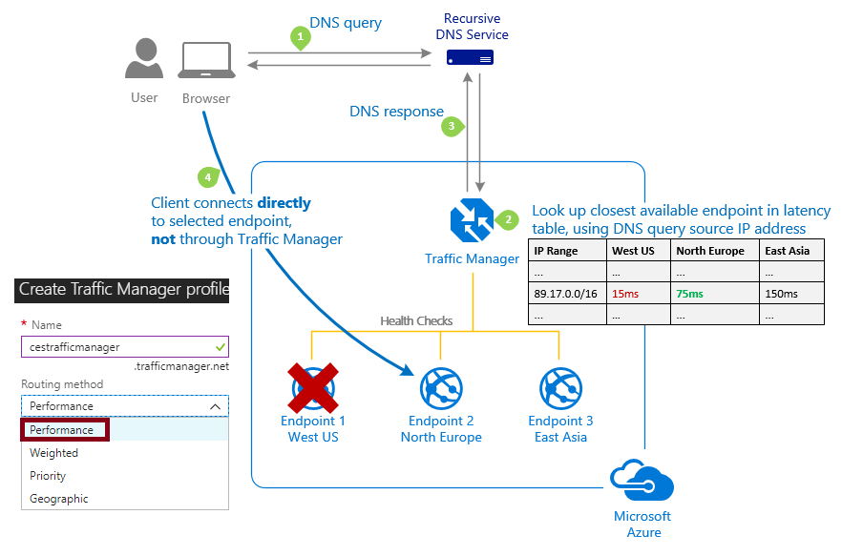
Performance Routing
Itinéraire du trafic vers l'endroit le plus proche de l'utilisateur
Le point de terminaison le plus proche est mesuré par la latence du réseau enregistrée dans un tableau
Notes:
✔ Remember Traffic Manager does not receive DNS queries directly from clients. Rather, DNS queries come from the recursive DNS service that the clients are configured to use. Therefore, the IP address used to determine the 'closest' endpoint is not the client's IP address, but it is the IP address of the recursive DNS service. In practice, this IP address is a good proxy for the client.

Slide 28
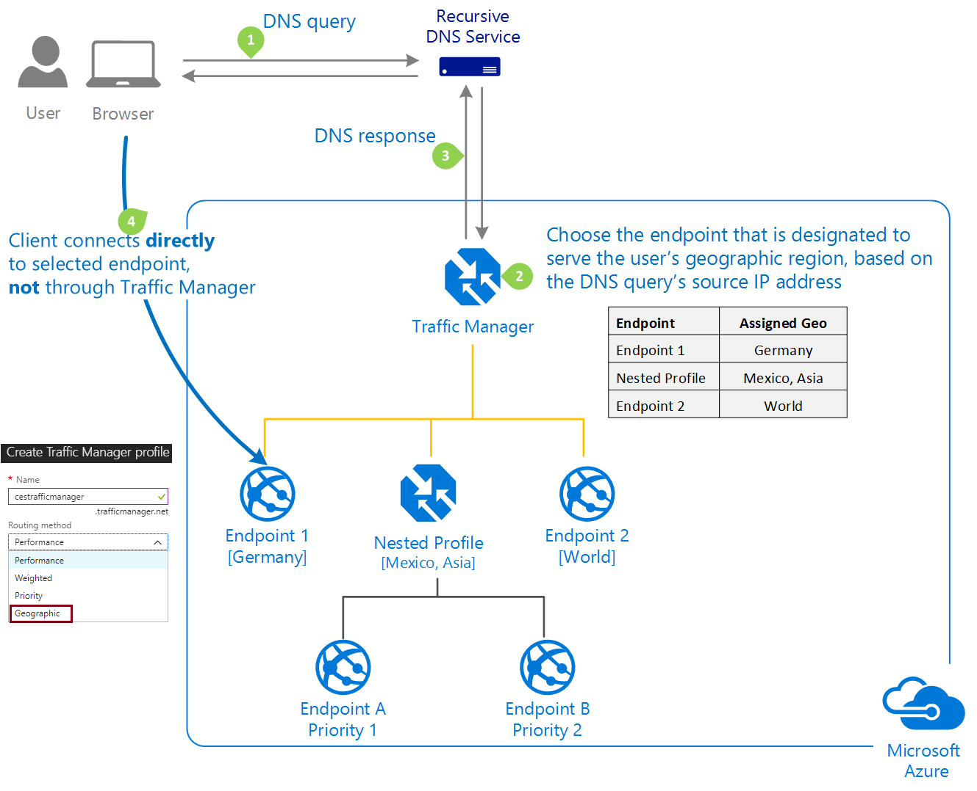
Geographic Routing
Itinéraire du trafic vers un ensemble d'emplacements géographiques
Un emplacement ne peut pas être dans plus d'un point de terminaison
Regroupement régional
Pays/Région
État/province
Notes:
✔ Similar to Performance routing Traffic Manager uses the source IP address of the DNS query to determine the region from which a user is querying from. Usually, this is the IP address of the local DNS resolver doing the query on behalf of the user.

Slide 29
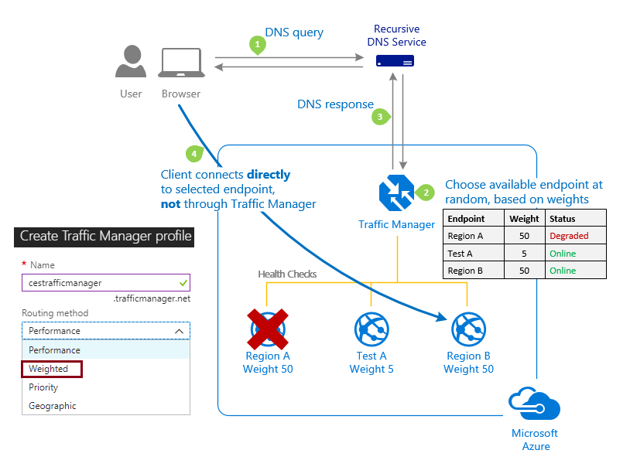
Weighted Routing
Répartit le trafic uniformément à l'aide d'une pondération prédéfinie
Un poids plus élevé équivaut à une priorité plus élevée
Notes:
✔ Using the same weight across all endpoints results in an even traffic distribution. Using higher or lower weights on specific endpoints causes those endpoints to be returned frequently in the DNS responses.

Slide 30
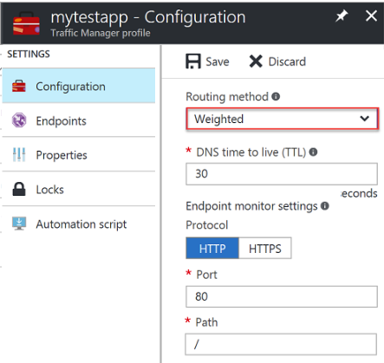
Implementing Traffic Manager Profiles
Sélectionnez la méthode de routage dans le profil Gestionnaire de trafic
Le DNS TTL détermine la fréquence d’interrogation pour modifier l’entrée DNS
Configurer chaque point de terminaison avec les mêmes paramètres de surveillance
Vous pouvez activer ou désactiver votre profil à tout moment

Slide 31
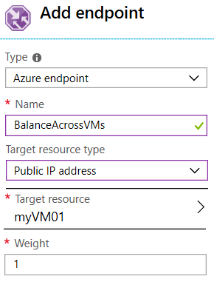
Implementing Traffic Manager Endpoints
Points de terminaison Azure - Utilisez ce type de point de terminaison pour load balancer un service Cloud, une application Web ou une adresse IP publique dans le même abonnement
Points de terminaison externes - Utilisez ce type de point de terminaison pour load balancer vers n'importe quel nom de domaine FQDN, même pour les applications non hébergées dans Azure

Slide 32
Distributing Network Traffic
Service | Azure Load Balancer | Traffic Manager
Technology | Transport layer (level 4) | DNS
Protocols | Tous | Tout point de terminaison HTTP/S nécessaire à la surveillance des points de terminaison
Endpoints | Azure VM et Services Cloud | Azure VMs, Cloud Services, Azure Web Apps, and external endpoints
Network connectivity | Both internet-facing and internal (VNet) applications | Internet-facing
Azure dispose de plusieurs options pour distribuer le trafic réseau
Ils peuvent être utilisés isolément ou en combinaison

Slide 33
Lesson 04: Lab and Review Questions

Slide 34
Lab – Load Balancer and Traffic Manager
Adatum Corporation wants to implement Azure VM-hosted web workloads by leveraging load balancing and Network Address Translation (NAT) features of Azure Load Balancer.
  Exercise 0: Deploy Azure VMs by using Azure Resource Manager templates
  Exercise 1: Implement Azure Load Balancing
  Exercise 2: Implement Azure Traffic Manager load balancing
Lab time: 60 minutes

Slide 35
Module Review Questions
Notes:
As you have time go through the Module Review questions in the student materials.

